Slide 1




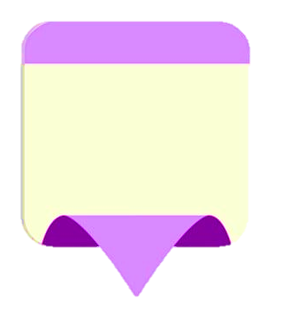
فهيا بنا .....
مرحباً أصدقائي
كيف حالكم ...
اليوم سنتابع معاً تعلم (الضرب) في الفصل الخامس
الفصل الخامس : الضرب ٢
٤٤
رقم الصفحة

Slide 2


أجيب عن الأسئلة الآتية :
الفصل الخامس : الضرب ٢
أجد ناتج الضرب :
٦
٢٤
التهيئة
١٤
١٥
٤٤
رقم الصفحة

Slide 3
أجيب عن الأسئلة الآتية :
الفصل الخامس : الضرب ٢
أرسم شبكة، ثم أجد ناتج الضرب:
التهيئة
٨
١٨
٢٨
٢٠
٤٤
رقم الصفحة

Slide 4
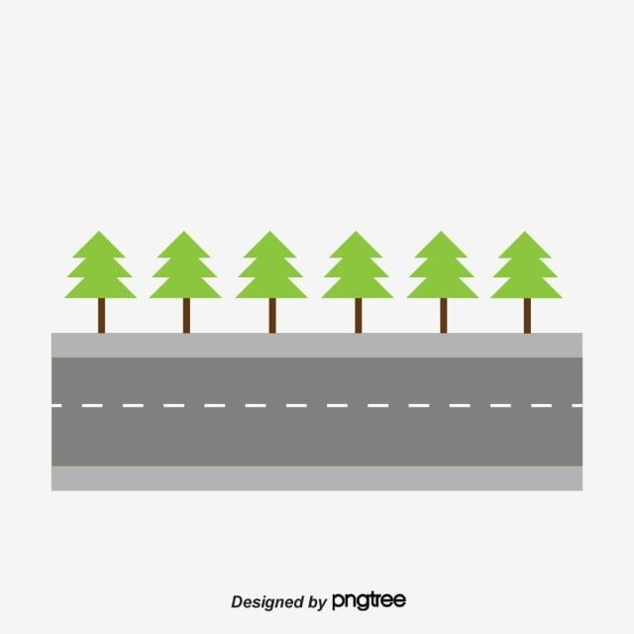
أجيب عن الأسئلة الآتية :
الفصل الخامس : الضرب ٢
أحل المسألتين الآتيتين:
سعر علب الحلوى ٨ × ٥ = ٤٠
التهيئة
نعم تكفي ، لأن ٥٠ > ٤٠ ريال
١١ شجرة
٤٤
رقم الصفحة

Slide 5
أجيب عن الأسئلة الآتية :
الفصل الخامس : الضرب ٢
الجبر: أحدد النمط، وأكتب العدد المناسب في □:
+ ٣
+ ٥
٢٤
٢١
٤٠
٣٥
التهيئة
- ١٠
+ ١٠
١٠
٢٠
٦١
٥١
٤٤
رقم الصفحة

